Slide 1
Készítette: Rokonál Zoltán
Felkészítő tanár: Orosz Tibor
Tiszalöki Kossuth Lajos Általános Iskola és Alapfokú Művészeti Iskola
4450, Tiszalök Kossuth Lajos út 43.
A kedvenc mobilom

Slide 2
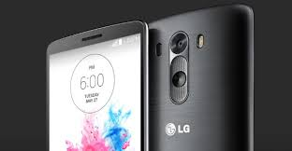
Az LG G3
Lenyűgöző funkciók,
egyszerű használat

Slide 3
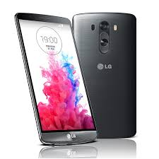
Újítások
A képernyő kristálytiszta→ ez az 1. telefon, ahol használatba lép a QuadHD*
A fényképező továbbfejlesztve, lézeres fókusz
Pillekönnyű és fémhatású
2 kattintással is fel lehet ébreszteni a telefont
* QuadHD: nagyobb kijelzőn jobb a képélmény és felbontása 1440X2160p

Slide 4
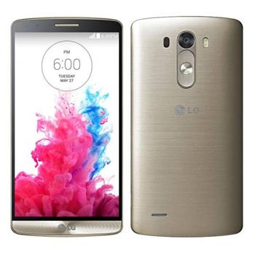
Főbb jellemzői
FELBONTÁSA
2560X1440
16/32 GB memória
(bővíthető 128 GB-ig)
13 MP-es kamera
3000 mAh akkumulátor
Nagyobb készenléti idő
Qualcomm Quard 2.45Ghz
processzor

Slide 5
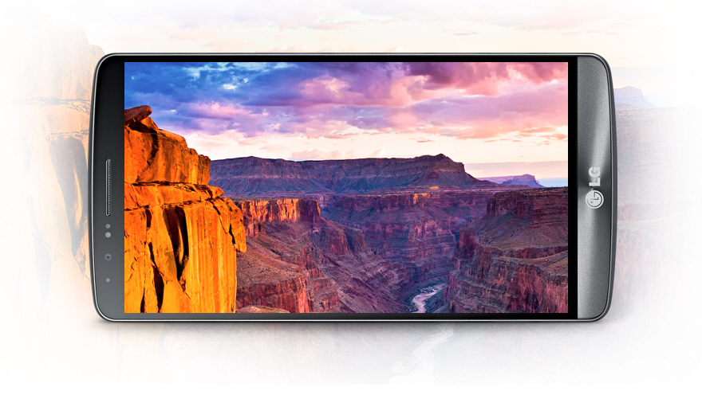
TULAJDONSÁGOK
Kristálytiszta, QuadHD képélmény
Élénk színek
Tűéles kép

Slide 6
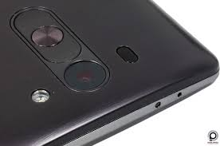
FÉNYKÉPEZŐ
Felbontása: 13 megapixel
Lézeres autófókusz → elmosódás stabilizálása, könnyebb fókuszolás
Dupla LED vaku → kiemelkedő képminőség
Koppints és fényképezz! → egy koppintással elkészíthető a kép
Előlapi kamera → továbbfejlesztve, tisztább és élesebb

Slide 7
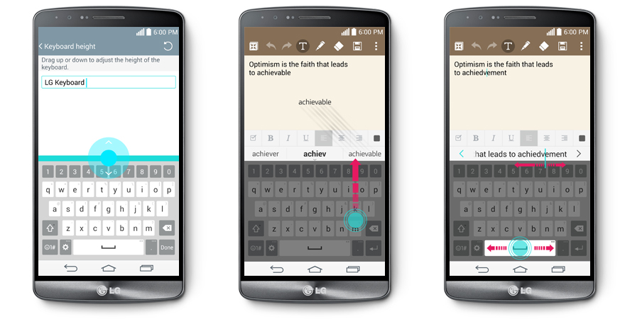
Intelligens billentyűzet
Gyorsabb gépelés és kevesebb elütés
Az elütéseket egyetlen mozdulattal lehet törölni
Egész szavak begépelése egyetlen ujjmozdulattal

Slide 8
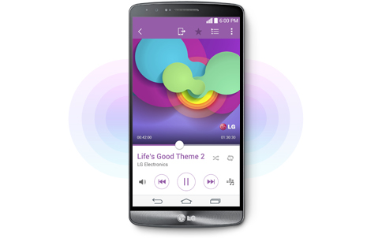
HANGSZÓRÓ
1 wattos hangszóró
Kristálytiszta hangok
Beépített erősítő

Slide 9
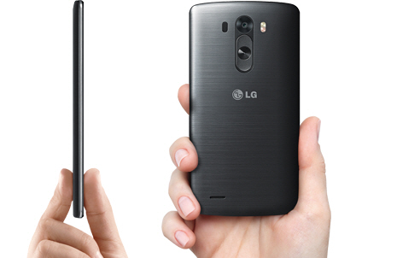
PILLEKÖNNYŰ és FÁMHATÁSÚ
Nagyon könnyű
A hátlapon találhatjuk a bekapcsoló gombot
Lekarcsúsított oldalak

Slide 10
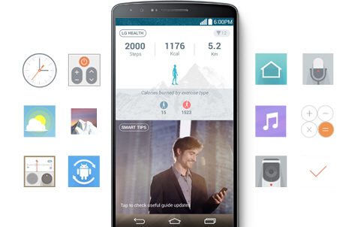
KÖNNYŰ KEZELŐFELÜLET
Minden funkciócsoport külön színnel jelölve
Intuitív és ízléses

Slide 11
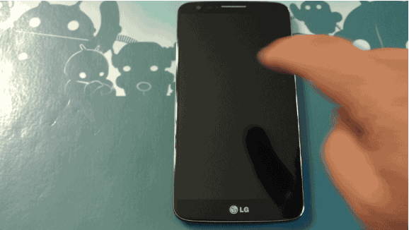
KNOCK CODE
Gyors és biztonságos bekapcsolás
Min. 2 – max. 8 koppintásból állhat az egyedi minta
80.000 lehetséges kombináció

Slide 12
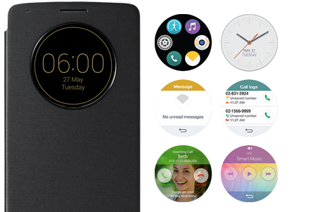
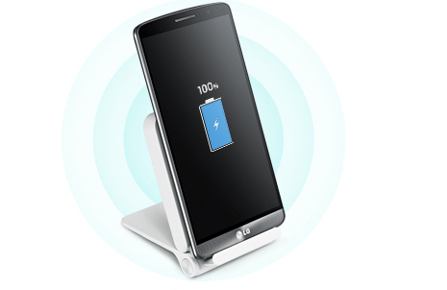
Tartozékok
Quick Circle
Ez egy telefontok, ami megjeleníti
a leggyakrabban használt 6 alkalmazást
Vezeték nélküli töltő
Gondtalan töltés
Bárhol használható

Slide 13
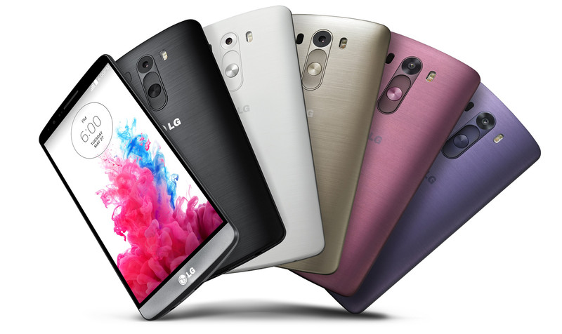
Többféle színben kapható
Ezért könnyebb a választás

Slide 14
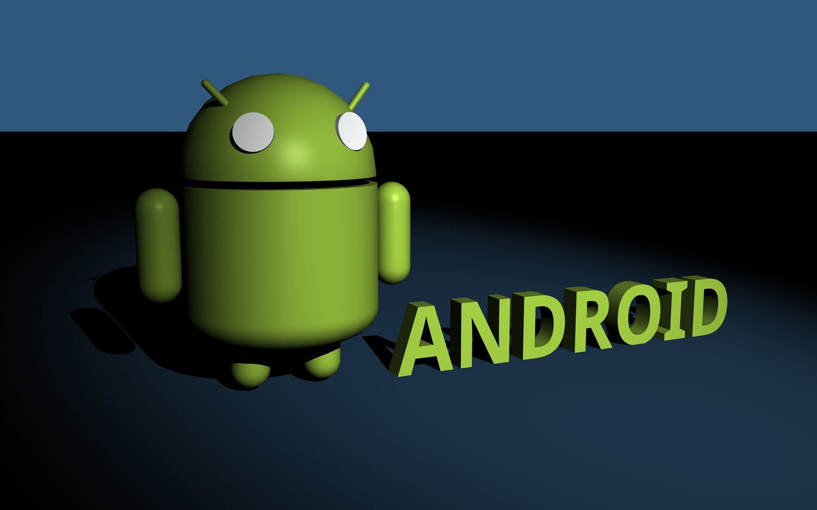
Miben tér el az Android operációs rendszer
a megszokott számítógépes operációs rendszertől?
Sokkal könnyebb és gyorsabb használni
Az Androidra készített alkalmazások könnyedén letölthetőek
„Lazán” készíthetünk vele fényképeket és dokumentumokat
Internetezés felsőfokon
Saját magunk is készíthetünk rá alkalmazásokat , akár ingyen
Az ún. felhők segítségével pedig mindent a zsebünkben tarthatunk

Slide 15
KÉRDÉSEK
Milyen a kijelző képe?
Sorold fel hogyan oldhatjuk fel a telefont!
Mi a QuickCircle?
Mivel mérhetjük be a legjobban fókuszt?
Milyen a kezelőfelülete?
Miben tér el az Android operációs rendszer
a megszokott számítógépes operációs rendszertől?
Sorolj fel 3 különbséget!

Slide 16
FORRÁSOK
Az 5.,7.,8.,9.,10.,12. dián található képek az LG oldaláról származnak.
2. dián található kép: https://lockerdome.com/6292585174024513/6637159025360916
3. dián található kép: http://www.techma.hu/pages/adatok_mobtab/lg-g31
4. dián található kép: http://hardverapro.hu/apro/elado_lg_g3_d855_gyari_fuggetlen_magyar_garisdoboz_minden_tar
6. dián található kép a Mobilaréna oldaláról származik.
11. dián található gif kép: http://www.androidcentral.com/motorola-s-active-display-versus-lg-s-knock
13. dián található kép: http://pdafanclub.hu/az-uj-g3-okostelefonnal-az-lg-ujraertelmezi-az-okos-es-egyszeru-koncepciot/
14. dián található kép: http://www.zemwallpaper.com/3d-wallpapers-android/

